Slide 1
Использование Встроенных емкостей для повышения производительности и надежности

Slide 2
Содержание презентации
1. Введение в ECM; слайды 3 -9.
2. Тестирование и применение ECM
ведущими компаниями
(Hewlett Packard, IBM, Huawei, Nortel,
Sun Microsystems), выводы; слайды 10-50.

Slide 3
Расчет Емкости
Емкость/ площадь = 0.885 Dk/t (nF/cm²)
Таким образом, увеличивая диэлектрическую постоянную Dk и уменьшая толщину диэлектрика, можно повысить удельную емкость

Slide 4
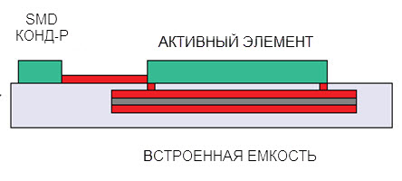
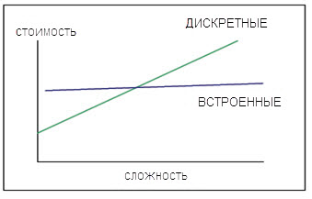
Почему встроенная емкость?
-Уменьшается количество переходных
отверстий и количество емкостей на
поверхности ПП.
-Увеличивается скорость перезаряда.
-Обеспечивает эффективное подавление
помех и
-Уменьшение размеров ПП.
-Уменьшение стоимости сборки.

Slide 5
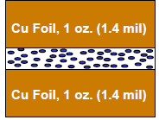
3M ECM это:
Фольгированный ламинат, с
тонким слоем диэлектрика с высокой
диэлектрической постоянной.
-Идеален для организации частотной развязки.
-Уменьшает резонанс в цепях.
-Используется в цепях питания (заземления) ПП и микросхем. Также в фильтрах и в других функциональных узлах ПП и микросхем.

Slide 6
Отдельно стоящие встроенные емкости

Slide 7
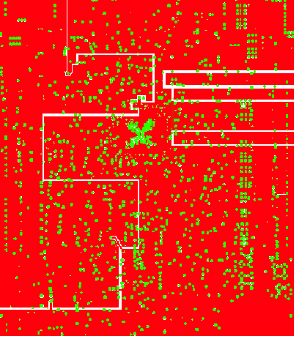
Встроенные распределенные и одиночные емкости в одном слое, травим только один слой

Slide 8
Улучшение электрических характеристик
Современная высокоскоростная цифровая
электроника требует низкоимпедансных
цепей распределения питания.
Применение 3M ECM –простой и очень эффективный путь понижения импеданса цепей распределения питания

Slide 9
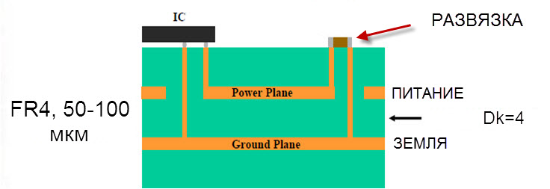
Традиционные цепи распределения питания
Пути уменьшения импеданса цепей распределения питания:
1. уменьшение расстояния между цепями “power” и “ground”;
2. увеличение диэлектрической постоянной материала, разделяющего цепи “power” и “ground”.

Slide 10
Плата (Hewlett Packard), ПРИМЕР для тестирования ECM
–MIPS R14K processor @ 550 MHz
–9 Secondary cache SRAM’s @ 275 MHz
Используется:
-3 mil FR-4 (первый вариант)
-Ультра тонкий ECM ламинат (второй вариант)
8 um; Dk =16.

Slide 11
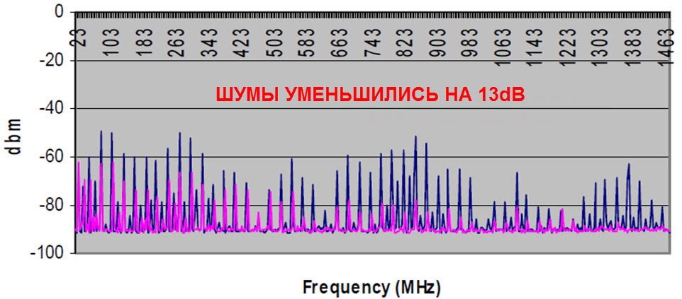
График зависимости величины помех в цепях питания от частоты

Slide 12
Тестовый пример 2 (FR4 против 3M ECM), IBM
Использовались две ПП для тестирования:
-типовая плата с 35 mil толщиной слоя (FR4)
между “power” и “ground” цепями,
и 99 SMT конденсаторами ( 0.1 mkF каждый).
- ECM плата с толщиной слоя 16 микрон между
цепями “power” и “ground”, с Dk =16, нет
SMT емкостей.
Размер обеих плат 10х12 дюймов. Каждая ПП разделена (split) на две части ( цепи разделены ).

Slide 13
Размещение портов, в которых измеряются уровни помех

Slide 14
Размещение емкостей на плате FR4

Slide 15
Оцениваемая функция
Оценивается, так называемая функция S21( как меняется уровень помехи (в dB) при передаче от одного порта до другого ПП в зависимости от частоты ,10 MHz -15 GHz).
-Чем ниже значение S21, тем лучше;
-Типовая плата (без ECM) может обеспечить низкие значения S21 только на частотах ниже 400-500 MHz.

Slide 20
Результаты тестов
Получены следующие результаты (IBM):
Как следует из графиков, приведенных выше, видна значительная разница в результатах тестов для типовой (обычной) ПП и ПП с ECM.
-уровень помех на ~40 дБ ниже на ПП с ECM на частотах выше 250 MHz;

Slide 21
Тестирование применения ECM в микросхеме (IBM)
В стандартную IC IBM внесены изменения.
8- слойный IC пакет (42.5 мм Х 42.5 мм) с ECM в середине. По сравнению с типовым (10 -слойным) пакетом получены следующие результаты:
- значение S21 уменьшено на 15 дБ при частотах от 10MHz до 1GHz;
-уровень Delta-I помех уменьшился на 30%. Количество сигнальных слоев IC пакета уменьшилось с 4 до 2.

Slide 22
Тестирование ECM компанией Huawei
Специалистами компании Huawei выполнено
тестирование применения ECM в ПП. В целях тестирования использовались две ПП.
Первая ПП с традиционным FR4 материалом.
Вторая ПП с 3M C-PLY19:

Slide 24
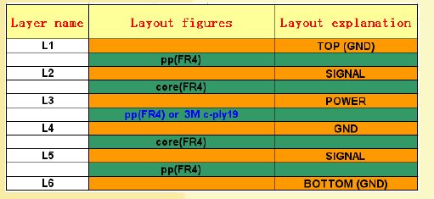
Тестирование ECM компанией Huawei
Обе ПП имели то же размещение и количество слоев. Разница –только в наличии ECM между “power” и “gnd”.

Slide 25
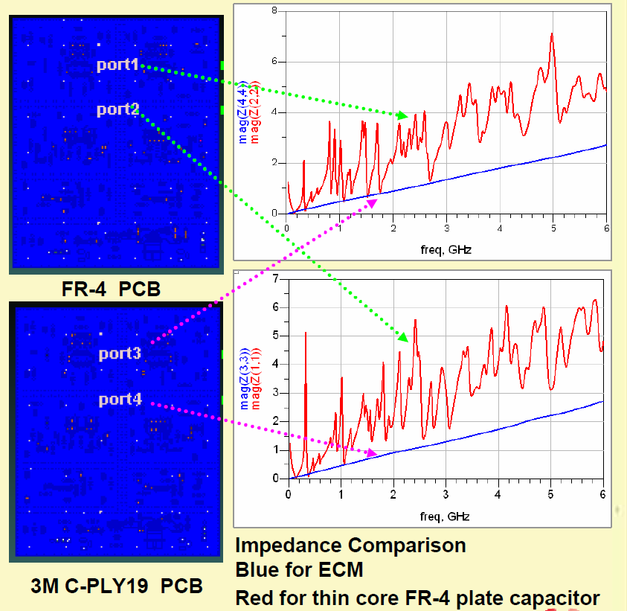

Slide 26
Тестирование ECM компанией Huawei
В результате тестирования получены следующие
результаты:
1. Значительно ниже импеданс ПП с ECM, чем
ПП с FR4 в частотном диапазоне с 10 MHz до ~6 GHz. Значительно больше резонансных колебаний, помех в цепи питания на кривых (характеристик ПП с FR4).
(См. вышестоящий слайд с соответствующими кривыми).

Slide 27
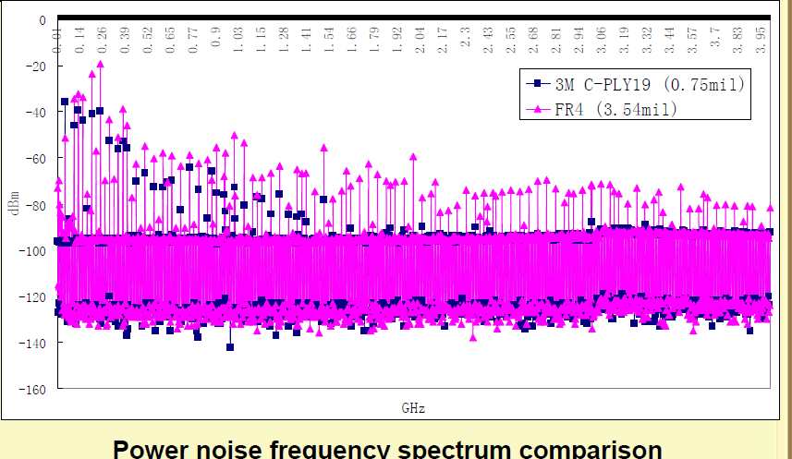

Slide 29
Тестирование ECM компанией Huawei
2. Уровень разброса колебаний помех в цепи питания на ПП FR4 значительно выше, чем на ПП с ECM.
ECM ПП показывает значительное превосходство в уровне уменьшения помех во всем частотном диапазоне от 10MHz до 4GHz.
На ECM ПП уровень помех, c частот выше
1.5 GHz, близок к «белому шуму».
Использование ECM в ПП обещает улучшение качества питания, а также цифроаналоговой интерференции и уровня EMI.

Slide 31
Тестирование ECM компанией Huawei
3. Так называемый, коэффициент прохождения
(transmission coefficient, чем ниже, тем лучше) для ПП с ECM( в тех же измерительных портах, что и для ПП с FR4) значительно ниже, чем для ПП с FR4.
На ПП с ECM минимизирован риск интерференции между цепями питания с различными номиналами.
(См. предыдущий слайд)

Slide 32
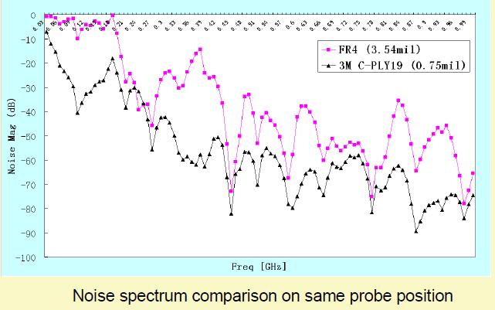

Slide 33
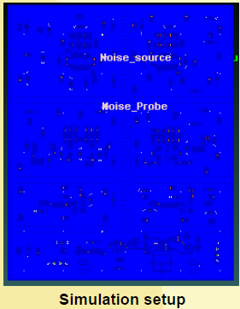
Тестирование ECM компанией Huawei
4. Значительно лучше спектр уровня помех ПП
ECM на всем диапазоне частот

Slide 36
Тестирование ECM компанией Huawei
5. Для эксперимента с тактовыми частотами используется одна и та же функциональная схема (для обоих ПП). Имеется две зоны на ПП – одна с тактовой частотой 50 MHz, другая зона с тактовой частотой 125 MHz. Питание зон одинаковое. Рассматривается влияние тактовой частоты 125 MHz на тактовую частоту
50 MHz. 50 MHz частота на ПП с ECM - меньше под влиянием 125 MHz тактовой частоты, с лучшей флуктуацией и циклом.

Slide 37
Опыт компании Nortel по разработке эмулятора 10 Gb трансивера
Nortel разработала два варианта эмулятора трансивера с применением ECM.
Первый вариант эмулятора трансивера разработан с использованием MacDermid (встроенный resistor) технологии и ECM технологии. Первый вариант трансивера был выпущен компанией Merix. Второй вариант эмулятора был разработан также с использованием ECM технологии, было добавлено 4 декады (box) керамических сопротивлений компании Dupont.

Slide 38
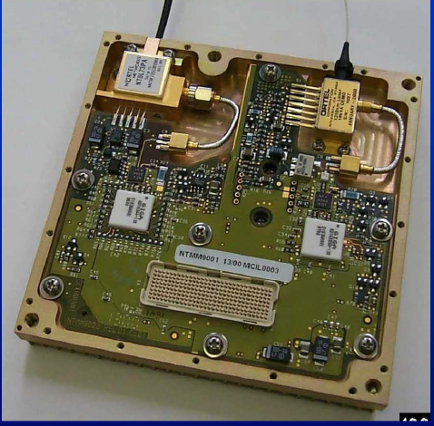
Опыт компании Nortel по разработке эмулятора 10 Gb трансивера
10 Gb трансивер компании
Nortel

Slide 39
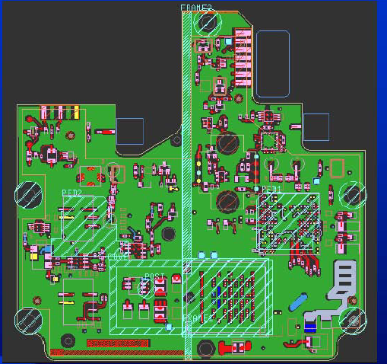
Опыт компании Nortel по разработке эмулятора 10 Gb трансивера
Дизайн эмулятора

Slide 40
Опыт компании Nortel по разработке эмулятора 10 Gb трансивера
ПП эмулятора ( и в первом и во втором вариантах) состоит из 14 слоев (см. следующий слайд) :
-4 слоя ECM(каждый с двумя медными слоями,
“ground” и “power”). Причем “power” цепи встроенных емкостей используются и как цепи питания ПП со своим номиналом напряжения;
-2 слоя разводки сигналов, причем
слой SIG1 – высокоскоростные сигналы, слой
SIG2 – остальная сигнальная разводка;

Slide 41
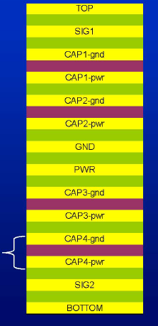
Опыт компании Nortel по разработке эмулятора 10 Gb трансивера
- 1 слой (PWR) используется
для иного, чем в cлояx ECM,
номинала питания.

Slide 42
Опыт компании Nortel по разработке эмулятора 10 Gb трансивера
Атрибут | Оригинал | Эмулятор 1 | Эмулятор 2
Количество слоев | 18 | 14 | 14
Емкости Производительность | 98 10 Gb | 24 заменено 10 Gb | 49 заменено 10 Gb
Конструктив | 10.5х10.5 см | 2.5х5 см | 1.5х3 см

Slide 43
Тестирование ECM Sun Microsystems

Slide 44
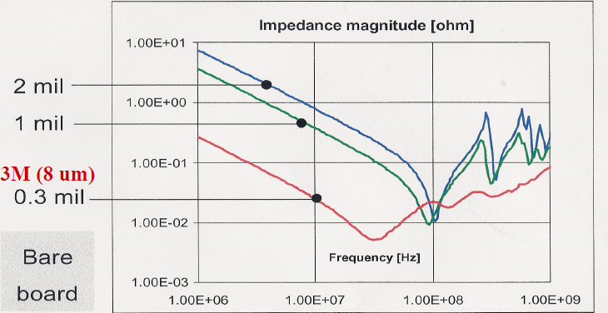

Slide 46
Использование ECM в мобильных телефонах
ECM в моб. телефонах используется в частотных фильтрах. В результате применения
ECM уровень помех в моб. телефонах уменьшился более чем на 30 dB, емкости, из расчета плотностью более 50 емкостей на квадратный дюйм, были убраны (заменены ECM) .
В 2007-2008 годах было произведено порядка 250 миллионов моб. телефонов с ECM. Эта технология используется более 10 крупнейшими компаниями - производителями моб. телефонов. Технологии производства телефонов используют процесс без свинца.

Slide 47
Примеры замены емкостей на ECM емкости в высокоскоростных цифровых ПП
Дизайн | Емкости удалены (nF) | Встроенная емкость (nF) | Отношение уд. емкостей и встроенных | Общий % уд. емкостей
EDC TV1 | 330 (33x0.01uF) | 105 | 3.1 | 100%
OEM A | 12,600(126x0.1uF) | 300 | 42.0 | >75%
OEM B | 6,310 (62x0.1uF, 11x0.01uF) | 210 | 30.0 | >60%
OEM C | 3,180 (29x0.1uF, 28x0.01uF) | 305 | 10.4 | >75%
OEM D | 52,900(529x0.1uF) | 1970 | 26.9 | >75%
OEM E TV | 9,900(99x0.1uF) | 660 | 15.0 | 100%
OEM F | ~ 35,000 (443- в основном 0.1uF) | ~1000 | ~35 | 100%

Slide 48
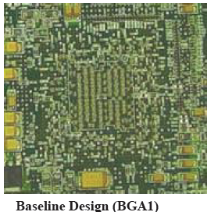
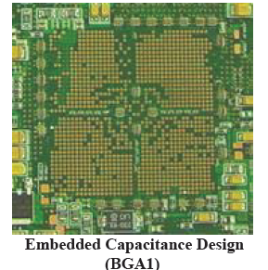
Внешний вид ПП Telecom

Slide 49
Результаты замены емкостей на ECM
Следует отметить, что в результате замены на ECM:
- все ПП сохранили свою функциональность;
- ПП, в которых проводилось тестирование уровня помех, показали значительное улучшение этого параметра;
-ПП, в которых проводилось тестирование уровня EMI, показали улучшение этого параметра.

Slide 50
Результаты замены емкостей на ECM
Следует указать, что:
-использование SMT емкостей на частотах выше нескольких сотен MHz неэффективно;
-использование ECM технологии позволяет убрать значительное число SMT емкостей.
На сегодня можно считать, что:
- порядка 75% SMT развязывающих конденсаторов может быть убрано (заменено на ECM);
- (или) как правило, ~5 развязывающих конденсаторов на кв. дюйм может быть убрано (заменено);
- даже при большом количестве убранных SMT конденсаторов, электрические характеристики ПП улучшаются.

Slide 51
Resume
More and more low voltage chips with high speed have been used in the products which demand much more for the board-level power distribution system, such as fast response characteristic of the board-level distribution system, low voltage ripple, and low impedance. The conventional FR-4 plate capacitors and conventional discrete capacitors could not meet these requirements. The embedded capacitors could meet the requirements of the low voltage chips with high speed and high power consumption greatly because of their thinner dielectric thickness, higher dielectric constants, lower distributed inductance and larger capacitive density.

Slide 52
Resume
At the same time, they could replace most of the decoupling capacitors on the PCB boards to save more placement area and thus contribute to the miniaturization of the products. The high speed signals on the boards now have the characteristics of lower voltage amplitude, steep signal edge and lower jitter. They could be affected easily by the noise of the board-level power distribution system, so that lower noise of the board-level power distribution system is very important to ensure the high speed signal qualities. The application of the embedded capacitors could reduce the noise of the board level power distribution system and improve the signal integrity of the high speed signals. In this way, the stability and the reliability of the products could be greatly improved.

